Slide 1


স্বাগতম
অষ্টম শ্রেণি

Slide 2


z
শিক্ষক পরিচিতি
মোঃ মতিয়ার রহমান
বি.এসসি(অনার্স), এম.এসসি(গনিত)
সিনিয়র শিক্ষক (গণিত )
জুনিয়র ল্যাবরেটরি হাই স্কুল ধানমন্ডি, ঢাকা
মোবাইলঃ 01721909793

Slide 3


পাঠ পরিচিতি
বিষয়ঃ গণিত
অধ্যায়ঃ১১
বিষয়বস্তুঃ তথ্য ও উপাত্ত

Slide 4
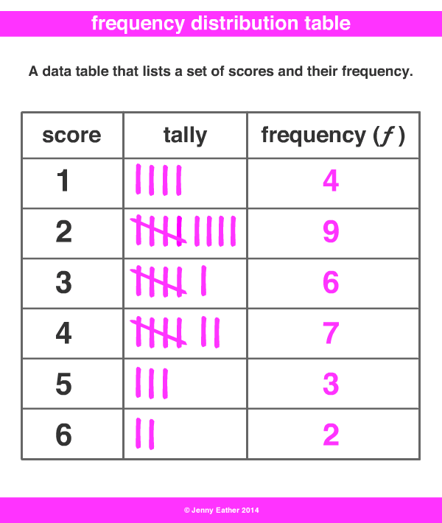
ছকটি দ্বারা কী বোঝানো হয়েছে?

Slide 5

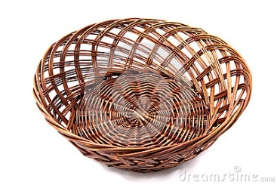
এখানে কী নির্ণয় হলো?

Slide 6
পাঠ শিরোনামঃ
গণসংখ্যা নিবেশন সারণি ও গড়
শিখনফল
এই পাঠ থেকে শিক্ষার্থীরা-
১। পরিসর, শ্রেণি ব্যাপ্তি ও শ্রেণি সংখ্যা কী তা বলতে পারবে।
২। পরিসর, শ্রেণি ব্যাপ্তি ও শ্রেণি সংখ্যা নির্ণয় করতে পারবে।
৩। ট্যালি চিহ্নের সাহায্যে গণসংখ্যা নিবেশন সারণি তৈরি
করতে পারবে।
৪। গড় কী তা ব্যাখ্যা করতে পারবে।
৫। সূত্র প্রয়োগ করে গড় নির্ণয় রতে পারবে।

Slide 7
গণসংখ্যা নিবেশন সারণি
(Frequency Distribution Table)
উপাত্তের গণসংখ্যা নিবেশন সারণি তৈরি করার জন্য যে কয়েকটি ধাপ অনুসরণ করতে হয় তা হলোঃ
পরিসর নির্ণয়
শ্রেণি ব্যাপ্তি নির্ণয়
শ্রেণি সংখ্যা নির্ণয়
ট্যালি চিহ্নের সাহায্যে গণসংখ্যা নির্ণয়।

Slide 8
সারণি তৈরির জন্য প্রয়োজনীয়
সূত্র ও নিয়মাবলীঃ
পরিসর = ( সর্বোচ্চ সংখ্যা – সর্বনিম্ন সংখ্যা ) + ১
শ্রেণি ব্যাপ্তি নির্ণয়ঃ শ্রেণি ব্যাপ্তি নির্ণয়ের নির্দিষ্ট কোন নিয়ম নেই। তবে পরিসর ৩৫ পর্যন্ত হলে শ্রেণি ব্যাপ্তি ৫ এবং পরিসর ৩৫ এর উপর হলে শ্রেণি ব্যাপ্তি ১০ ধরে নেওয়াই উত্তম। পরিসর উল্লেখযোগ্য বেশি হলে ব্যাপ্তি ১৫/২০ ধরা যেতে পারে।
পরিসর
শ্রেণি সংখ্যা =
শ্রেণি ব্যাপ্তি
≈
বিঃদ্রঃ শ্রেণি সংখ্যা দশমিক হলে সমান চিহ্নের পরিবর্তে চিহ্ন বসিয়ে পরের পূর্ণ সংখ্যাটি বসাতে হবে।

Slide 9
গড় নির্ণয়ের সূত্রঃ
প্রশ্নঃ গড় কী?
উত্তরঃ উপাত্ত সমূহের সংখ্যাসূচক মানের সমষ্টিকে উপাত্তসমূহের সংখ্যা দিয়ে ভাগ করলে যে মান পাওয়া যায় তাকে গড় বলে।
৪৫, ২৩, ৮৭, ৯৮, ২১, ৮৭ এ রকম অবিন্যস্ত উপাত্তের গাণিতিক
গড় / সরাসরি গড় নির্ণয়ের সূত্রঃ
গড়, =
উপাত্তগুলোর যোগফল
উপাত্তগুলোর সংখ্যা
সারণি থেকে গড় নির্ণয়ের সূত্রঃ
f_{i}x_{i}
গড় =
n

Slide 10
৯।২৫ জন শিক্ষার্থীর বার্ষিক পরীক্ষায় প্রাপ্ত নম্বর নিম্নরূপঃ
৭২, ৮৫, ৭৮, ৮৪, ৭৮, ৭৫, ৬৯, ৬৭, ৮৮, ৮০, ৭৪, ৭৭, ৭৯, ৬৯, ৭৪, ৭৩, ৮৩, ৬৫, ৭৫, ৬৯, ৬৩, ৭৫, ৮৬, ৬৬, ৭১
ক) প্রাপ্ত নম্বরের সরাসরি গড় নির্ণয় কর।
খ) শ্রেণি ব্যাপ্তি ৫ নিয়ে সারণি তৈরি করে গড় নির্ণয় কর।
ক) সমাধানঃ নম্বরগুলোর সমষ্টি
=৭২+৮৫+৭৮+৮৪+৭৮+৭৫+৬৯+৬৭+৮৮+৮০+৭৪+৭৭+৭৯+৬৯+৭
৪+৭৩+৮৩+৬৫+৭৫+৬৯+৬৩+৭৫+৮৬+৬৬+৭১
= ১৮৭৫
মোট ছাত্র সংখ্যা ২৫ জন
গড় =
=
= ৭৫
নম্বর গুলোর যোগফল
মোট ছাত্র সংখ্যা
১৮৭৫
২৫

Slide 11
৯।খ) সমাধানঃ ২৫ জন শিক্ষার্থীর বার্ষিক পরীক্ষায় প্রাপ্ত নম্বর নিম্নরূপঃ
৮৮
৭২, ৮৫, ৭৮, ৮৪, ৭৮, ৭৫, ৬৯, ৬৭, ৮৮ , ৮০, ৭৪, ৭৭, ৭৯, ৬৯, ৭৪, ৭৩, ৮৩, ৬৫, ৭৫, ৬৯, ৬৩ ,৭৫, ৮৬, ৬৬, ৭১
৬ ৩
এখানে, সর্বোচ্চ নম্বর =
প্রথমেই খুজে বের করি সর্বোচ্চ নম্বর ও সর্বনিম্ন নম্বর
সর্বনিম্ন নম্বর =
পরিসর
= ( সর্বোচ্চ নম্বর – সর্বনিম্ন নম্বর ) +১
= ( ৮৮ – ৬৩ ) + ১
= ২৫ + ১
= ২৬
দেওয়া আছে, শ্রেণি ব্যাপ্তি = ৫
পরিসর
২৬
≈
শ্রেণি সংখ্যা = = =
৫.২
৬
শ্রেণি ব্যাপ্তি
৫

Slide 12
৭২
৮৫
৭৮
৮৪
৭৮
৭৫
৬৯
৬৭
৮৮
৮০
৭৪
৭৭
৭৯
৬৯
৭৪
৭৩
৮৩
৬৫
৭৫
৬৯
৬৩
৭৫
৮৬
৬৬
৭১
গণসংখ্যা নিবেশন সারণিঃ
শ্রেণি ব্যাপ্তি | শ্রেণির মধ্যমান (x_{i}) | ট্যালি | ঘটন সংখ্যা (f_{i}) | f_{i}x_{i}
৬১ – ৬৫
৬৬ – ৭০
৭১ – ৭৫
৭৬ – ৮০
৮১ – ৮৫
৮৬ – ৯০
৬৩
২
১২৬
৬৮
৫
৩৪০
৭৩
৮
৫৮৪
৭৮
৫
৩৯০
৮৩
৩
২৪৯
৮৮
২
১৭৬
n = ২৫
f_{i}x_{i}
= ১৮৬৫
মোট
f_{i}x_{i}
গড় =
=
১৮৬৫
= ৭৪.৬
n
২৫
∴ নির্ণেয় গড় = ৭৪.৬

Slide 13
মূল্যায়ন
অষ্টম শ্রেণির ৩০ জন শিক্ষার্থীর বাংলা বিষয়ে প্রাপ্ত নম্বর নিম্নরূপঃ
৪৫, ৪২, ৬০, ৬১, ৫৮, ৫৩, ৪৮, ৫২, ৫১, ৪৯, ৭৩, ৫২, ৫৭, ৭১,৬৪,
৪৯, ৫৬, ৪৮, ৬৭,৬৩, ৭০, ৫৯, ৫৪, ৪৬, ৪৩,৬৫, ৫৯, ৪৩, ৬৮,৫২
১। শ্রেণি ব্যবধান ৫ ধরে শ্রেণি সংখ্যা নির্ণয় কর।

Slide 14
বাড়ির কাজ
অষ্টম শ্রেণির ৩০ জন শিক্ষার্থীর বাংলা বিষয়ে প্রাপ্ত নম্বর নিম্নরূপঃ
৪৫, ৪২, ৬০, ৬১, ৫৮, ৫৩, ৪৮, ৫২, ৫১, ৪৯, ৭৩, ৫২, ৫৭, ৭১,৬৪,
৪৯, ৫৬, ৪৮, ৬৭,৬৩, ৭০, ৫৯, ৫৪, ৪৬, ৪৩,৬৫, ৫৯, ৪৩, ৬৮,৫২
১। গণসংখ্যা সারণি তৈরি কর।
২। সারণি থেকে গড় নির্ণয়কর।

Slide 15

সবাইকে ধন্যবাদ
খোদা হাফেজ

